Slide 1
Сабағымыздың кезеңдері:
Қызығушылықты ояту:
“Терминдер арқылы болжау”
Мағынаны тану:”Галереяда ой шарлау”
Ой толғаныс:
1.”Үш қадамды сұхбат”
2.Лездеме
3.Айырмашылығын тап.

Slide 2
Сабағымыздың қағидалары:
-Бір-бірімізді тыңдаймыз!
-Тақырыптың мазмұнынан алшақтамаймыз!
-Тақырыпты мұқият меңгереміз, тереңдеп талдаймыз!
-Болжам жасаймыз,мазмұнын ашамыз!
-Басқаның пікірін аяғына дейін тыңдап, өз пікірімізді қосамыз!
-Дәлелдейміз!
-Сыни тұрғыдан ойлаймыз!
-Алған білімізді жадымызда мәңгі сақтаймыз!

Slide 3
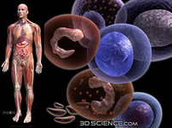
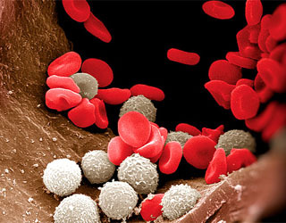
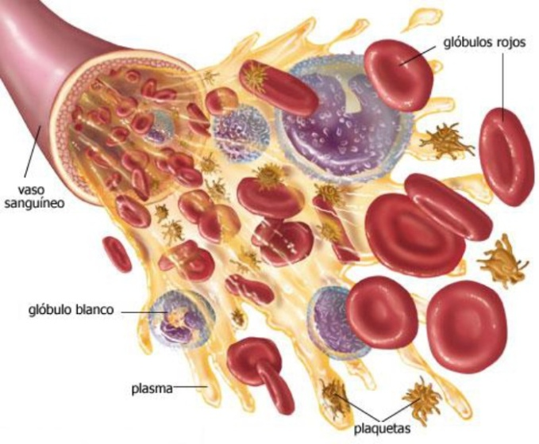
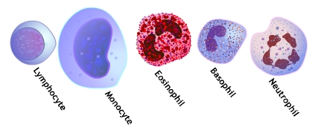
Суреттер сөйлей ма?

Slide 4
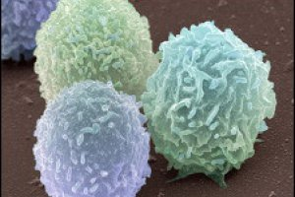

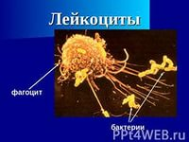
Тақырыбы:
Лейкоциттер,олардың құрылысы мен қызметі.И.И.Мечников,фагоцитоз, қабыну процестері.

Slide 5
№ 1-эксперт тапсырмасы
Қан жасушаларына сипаттама.
Түйіршіксіз лейкоциттер.
№ 2-эксперт тапсырмасы Лейкоциттердің анықтамасы, түйіршікті лейкоциттер.
№ 3-эксперт тапсырмасы Лейкоцит жасушаларын салыстыру. Фагоцитоз процесі.

Slide 6
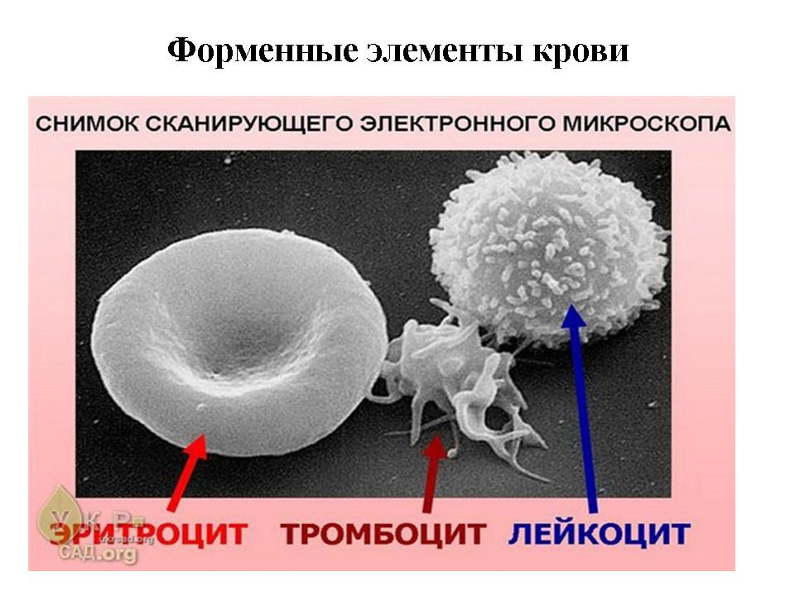

Slide 7
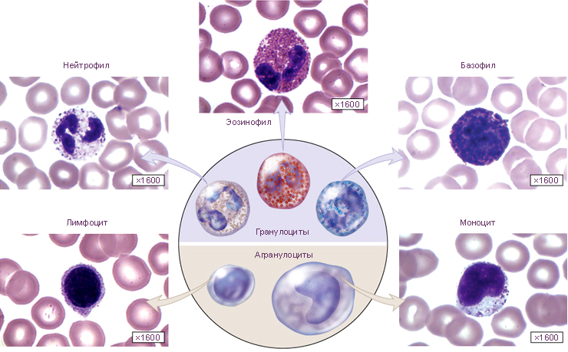

Slide 8
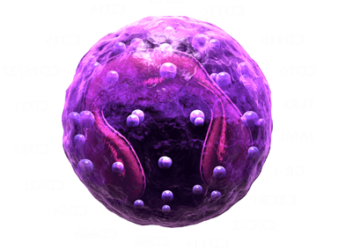


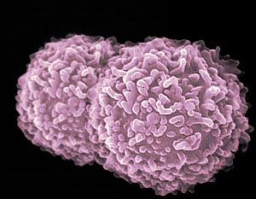
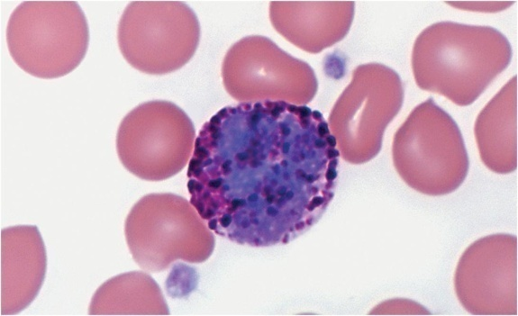
Нейтрофил
Эозинофил
моноцит
лимфоцит
Базофил

Slide 9
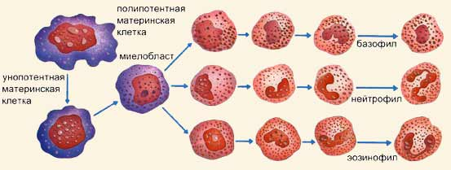

Slide 10

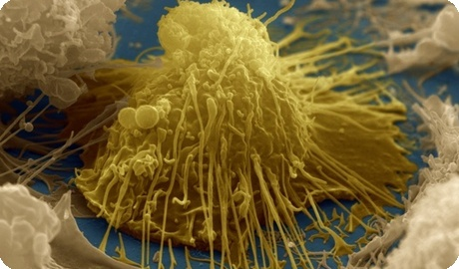

Slide 11
Тақырыпқа толық мағлұмат берілді ме?
Барлық идея қамтылған ба?
Тақырып жүйелі түрде түсіндірілді ме?
Топтың жұмысына баға беріңіз.
Топқа тілек қалдырыңыз (қамтылмаған идеяны сұрақ түрінде қалдыруға болады)

Slide 12
А- журналист(интервью алушы)
В-интервью беруші
С-секретарь (хатшы)
А В С жазып отырады
В С А жазып отырады
С А В жазып отырады

Slide 13

Бүгін қандай әсер алдым…
Пікірлер, сұрақтар, тілектер

Slide 14

Назарларыңызға рахмет!

Slide 15

1-қадам:Конверттен бір сөзді бір рет алу
2-қадам:Сөздің өзін атамай түсіндіру
3-қадам:Сөзді тапқан бірінші адам конверттен келесіні таңдайды және қалғандарына түсіндіреді!

